Slide 1
105學年度健康促進學校外埠 參訪增能活動報告
報告者
樹德科技大學 資工系
陳毓璋 副教授

Slide 2
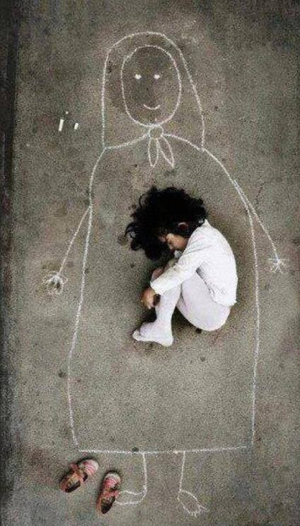
這個孩子來自一個孤兒院，
照片是伊朗女藝術家BahareH BisheH
在伊拉克的孤兒院拍攝的，
這個孩子中午時分到庭院劃出媽媽的畫像，
冰冷的水泥底面因為有了媽媽的畫像而變得溫暖，
躺在媽媽的懷裡……，
這是真的，不是每個小朋友都有爸爸媽媽的呵護照護，
我們的健康照護系統，就是要主動找出健康出問題的孩子，
讓電腦不只可以撿土豆，還可以找出健康出問題的學生，
讓學校功能充分發揮，稍稍彌補這些孩子的缺憾，
2011年系統開發至今這張圖一直是我的動力來源，
感謝教育局的長官(傅楷節老師)、各校護理師(陳筱婷護理師)、三百多人次同學投入支援，
再次感恩 !

Slide 3
系統架構特色
雲端架構節省成本 (VM架構、非傳統單機式系統)
任何時間、任何地點、任何裝置 (Any Time、Any Where、Any Device)
即時資料分析(無需等待一學期以上)

Slide 4
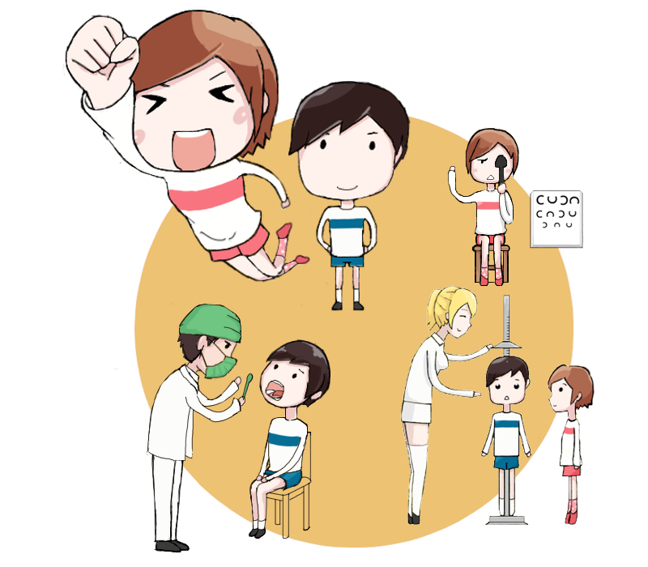
系統功能特色
帳號管理 : 教育局、各校護理師、學生家長
可以串接中、小學健康檢查資料(轉學亦可)，讓健檢紀錄完整詳實不中斷
身高、體重、BMI中、小學生長曲線分析，看出各階段成長狀況
可即時分析校、區、高雄市正常、異常比例
提供健康異常標準差檢測分析
發展遲緩檢測分析
進階健康資料比較各班、校、區、市平均值分析
快速直接姓名查詢健檢資料，快速尋找同學健檢資料
進階各項條件查詢，找尋特殊學生(外籍學生也可以用護照號碼登入)
學生家長可以自行登入系統查看孩子從小到大健檢資料，讓家長清楚了解孩子生長狀況，可以看出學生個人健檢資料與全校、全區甚至於全高雄市同年級平均值比較。
教育局可以直接分析各區、校的健康狀況

Slide 5
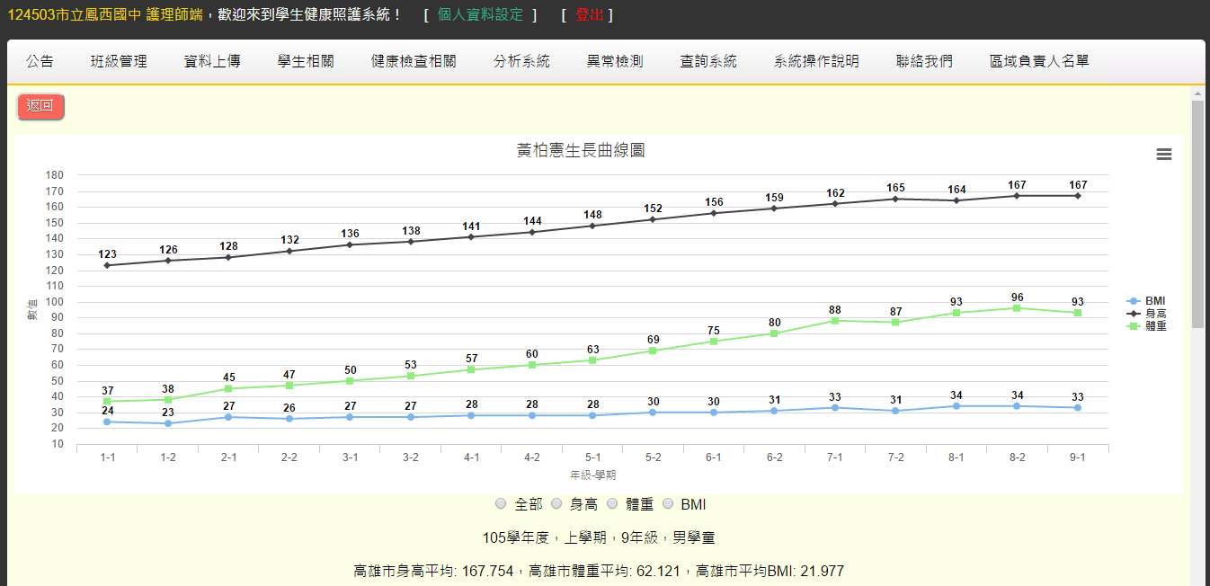
身高、體重、BMI中小學生長曲線分析

Slide 6
分析各年級健檢正常、異常比例

Slide 7
健康異常標準差檢測分析

Slide 8
發展遲緩檢測分析

Slide 9
進階健康資料班、校、區、市平均值分析

Slide 10
快速直接姓名查詢健檢資料

Slide 11
進階各項條件查詢，找尋特殊學生

Slide 12
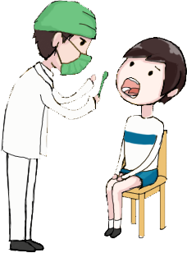
家長可以自行登入查閱孩子從小到大健檢資料

Slide 13
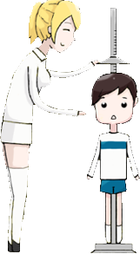
教育局可以直接分析各區校的健康狀況

Slide 14
外籍生也可以列入關懷

Slide 15
投入人力與未來規劃
目前每學期投入30位實習學生 (志工，不支薪且實習保險由樹德科大資工系支付)，
每學年60位以上的實習同學支援，五年來目前總共已經投入資工系三百多人次同學支援。
若能與南華系統資料庫介接可以更快速方便、節省人力支援，護理師也不用再額外上傳資料，屆時就可以擴大各縣市使用範圍，讓外縣市轉學生也能使用。
希望全面宣導推廣學童家長端可以直接上網看孩子的健康與體能狀況 (學童帳號已開設完成)。
開發手機APP，讓系統資訊傳達使用更加即時且方便。

Slide 16
中小學校護能否幫學生擦藥？
葉丙成 ：當一個社會缺乏彼此間的體諒跟信任時，到最後就會變成極端在乎防衛與責任歸屬，而受害的，往往是那些需要幫助的弱者。
讓孩子們在學校能被學校護理人員照護，應該是大家都應該有的共識。在極端強調責任歸屬之餘，是不是該為孩子們重新思考一下？
http://udn.com/news/story/6902/2211144

Slide 17
感恩指導
再次感謝高雄市教育局長官、傅楷傑老師、陳筱婷護理師、各校護理師大力協助
有任何問題 歡迎詢問
07-6158000#4614
sclass@stu.edu.tw
樹德科技大學 資工系
陳毓璋 副教授

